Slide 1
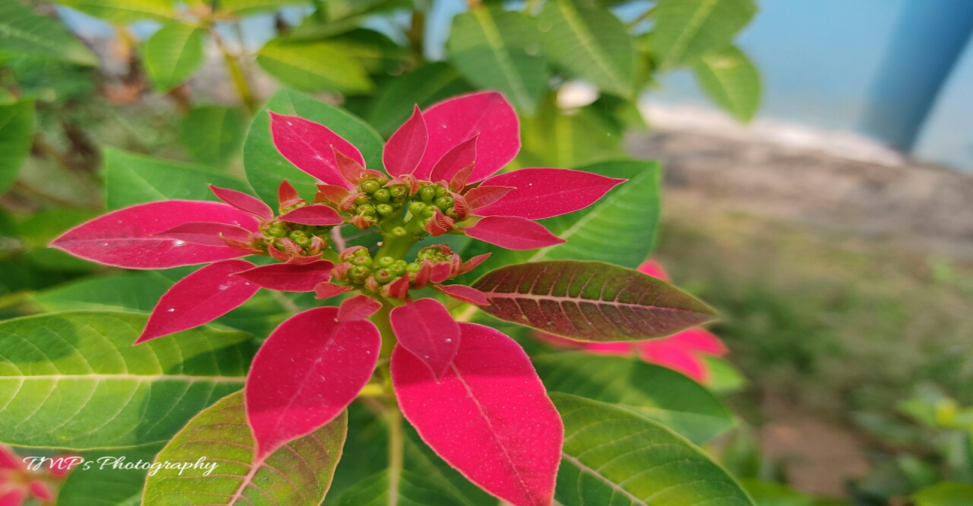
স্বাগতম

Slide 2
পরিচিতি
মোহাঃ মশিউর রহমান সহকারি শিক্ষক ( গণিত )
উজল পুর মাধ্যমিক বিদ্যালয়, উজল পুর,মেহেরপুর।
মোবাইল নং
ইমেল নং

Slide 3
শ্রেণিঃ ৯ম
বিষয়ঃ গণিত
অধ্যায়ঃ ০১ ( বাস্তব সংখ্যা )
তারিখঃ
সময়ঃ ৪৫ মিনিট

Slide 4
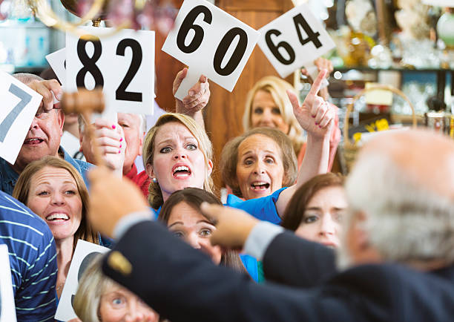
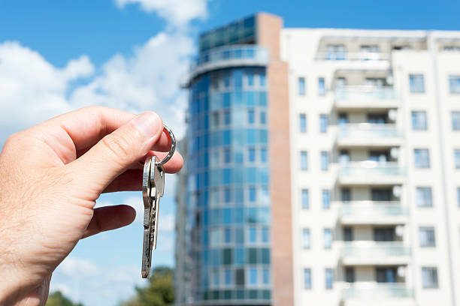

Slide 5
নিচের সংখ্যাগু্লো লক্ষ্য কর
………-3 , -2 , -1 , 0 , 1 , 2 , 3 , ………..পূর্ণসংখ্যা ।
, $\frac{5}{3} , \frac{11}{2}………$
$\sqrt{2}=1.414213…………, \sqrt{3}=1.732…….,\frac{\sqrt{5}}{2}=1.118…$অমূলদসংখ্যা।
-3 , -2 , -1 , 1 , 2 , 3
মূলদ সংখ্যা ।

Slide 6
আজকের পাঠ
বাস্তব সংখ্যা

Slide 7
শিখনফল
১। বাস্তব সংখ্যাকে দশমিক ভগ্নাংশে প্রকাশ করে আসন্ন মান নির্ণয় করতে পারবে।
২। আবৃত দশমিক ভগ্নাংশ ব্যাখ্যা করতে পারবে এবং ভগ্নাংশকে আবৃত দশমিকে প্রকাশ করতে পারবে।
৩। আবৃত দশমিক ভগ্নাংশকে সাধারণ ভগ্নাংশে প্রকাশ করতে পারবে।

Slide 8
নিচের সংখ্যাগু্লো লক্ষ্য কর
0 , $±1 , ±2 , ±3 ,…….±\frac{1}{2 }$ , $±\frac{3}{2} , ±\frac{4}{3}…………$
$$\sqrt{2}, \sqrt{3}, \sqrt{5}, \sqrt{7}……$$
1.23, 0.415, 1.3333…, 0.$\dot{6}$
$\dot{2}……..$
উক্ত সব ধরণের সংখ্যায় হলো বাস্তব সংখ্যা ।

Slide 9
সকল পূর্ণসংখ্যা ও ভগ্নাংশই মূলদ সংখ্যা ।
পূর্ণবর্গ নয় এরূপ যে কোনো স্বাভাবিক সংখ্যার বর্গমূল কিংবা তার ভগ্নাংশ অমূলদ সংখ্যা ।
সকল মূলদ সংখ্যা ও অমূলদ সংখ্যাকে বাস্তব সংখ্যা বলে ।

Slide 10
0.12 , 1.023 , 7.832 , 54.67 , ………..সসীম দশমিক
3.$\dot{3}\dot{=3.333333…, 2.\dot{4}}$
$$\dot{5 }$$
$$=2.454545…….,$$
6$\dot{5}$
5.12$\dot{7}$
= 5.12765765765……আবৃত দশমিক ভগ্নাংশ ।
.
$\sqrt{2}=1.41421356….., \sqrt{7}=2.64575131…….$অসীম দশমিক ভগ্নাংশ ।

Slide 11
পৌনঃপুনিক
65.75$\dot{4}$
3$\dot{2}$
= $\frac{6575432−6575}{99900}$
( আবৃত দশমিক ভগ্নাংশ )
1। পৌনঃপুনিক যে কয়টা অংকের উপর থাকে ততটা ৯ ( নয় ) ।
২।দশমিকের পরে যে কয়টা অংকের উপর পৌনঃপুনিক নাই ততটা ০ ( শুন্য ) হবে।
৩। দশমিকের আগে ও পরে পৌনঃপুনিক বিহিন অংকগুলো বিয়োগ করতে হবে ।

Slide 12
একক কাজ
সাধারণ ভগ্নাংশে প্রকাশ করঃ
0.$\dot{2 ,}$
3.7$\dot{8}$

Slide 13
দলগত কাজ
সদৃশ আবৃত দশমিক ভগ্নাংশে প্রকাশ করঃ
2.2$\dot{3 ,}$
5.2$\dot{3}$
$$\dot{5}$$

Slide 14
মূল্যায়ণ
১। নিচের কোনটি অমূলদ সংখ্যা ?
ক) খ) গ) $\frac{5}{√3}$ ঘ) $\frac{√9}{∛64}$
২। এর আবৃত দশমিক ভগ্নাংশ লিখ ।
৩। কে সাধারণ ভগ্নাংশে প্রকাশ কর ।
0.$\dot{3 }$
$$\sqrt{9}$$
3.252525….
5.23$\dot{5}$

Slide 15
বাড়ির কাজ
সরল করঃ
(0.5$×0.\dot{1)}$+0.3$\dot{5}$
0.0$\dot{8}$
(0.$\dot{3}$
$$×$$
0.8$\dot{3)}$
$$÷$$
$$÷$$

Slide 16
ধণ্যবাদ

